Slide 1
Pókszerű, járó robot fejlesztése
2021.05.18
BSc Önálló laboratórium
Komáromi Sándor
Konzulens: Nagy Ákos
Notes:
Welcome everyone! I’m Gábor Csorvási from the Budapest University of Technology and Economics, and I’m here to talk about a method to solve the Waiter Motion Problem.

Slide 2
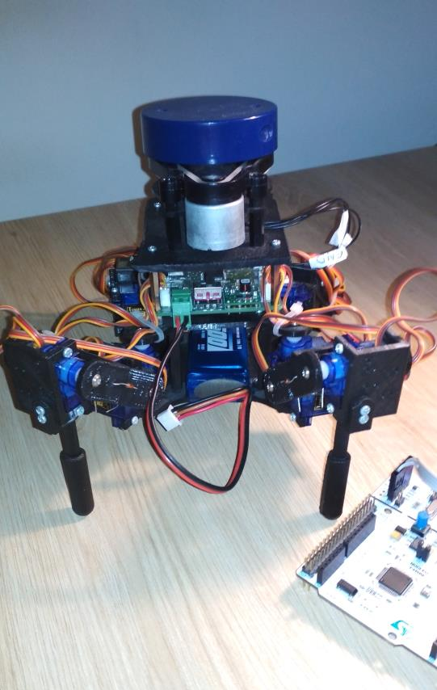
Projekt állása az én munkám előtt
Babics Mátyás
Robot megtervezése
Első NYÁK megtervezése
A robot tudott járni, egyszerűbb mozgások
Massár Lóránt Mátyás
Új NYÁK tervezése
Lidar
IMU
ROS implementálása
Wifi-s kapcsolat implementásása
A képet Massár Lóránt Mátyás munkájából másoltam
Notes:
Nowadays automation and robotics is one of the most promising branch of engineering. But still has it’s problems.
For example motion planning, where our goal is to determine how to move a robot from A to B configurations.
It may seems an easy task but with many actuators and limitations its still a complex task. Especially if the problem is solved as one huge task.
This is why the most popular approach is to divide the problem into smaller problems which can solve easier.

Slide 3
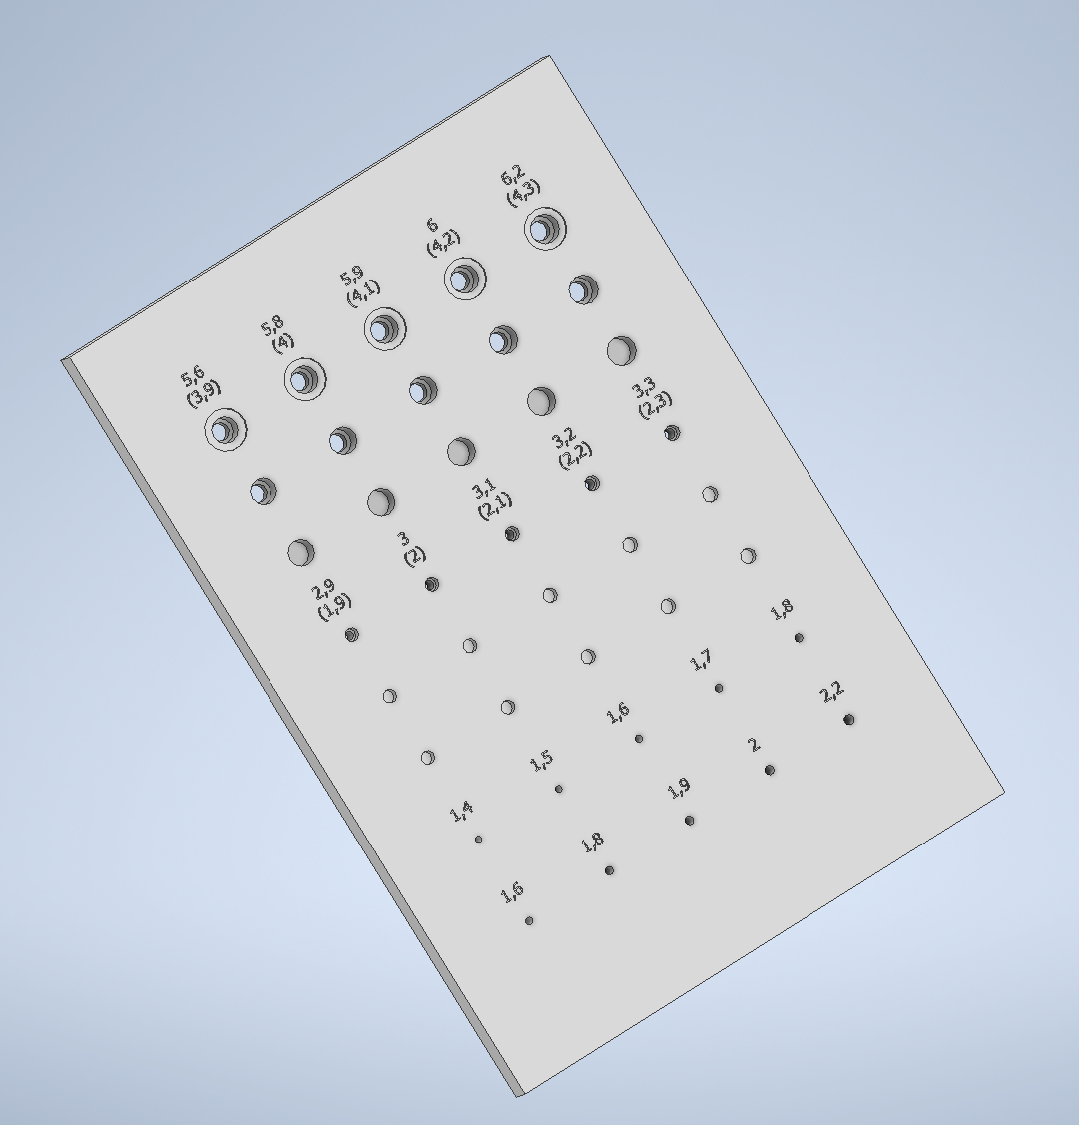
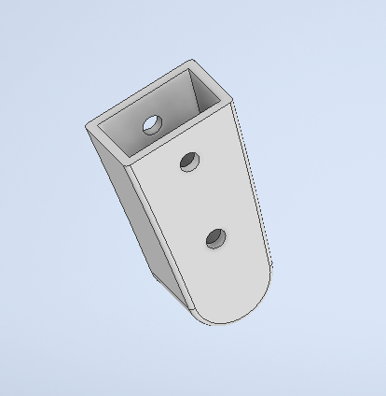
A féléves feladataim
Mechanikai újra tervezés
Strapabíró lábak
Megbízható foglalat
Csúszásgátló (TPU)
Teszt elem tervezése
Új, erősebb szervo kiválasztása
Robot felélesztése

Slide 4
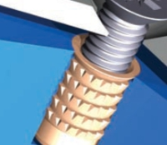
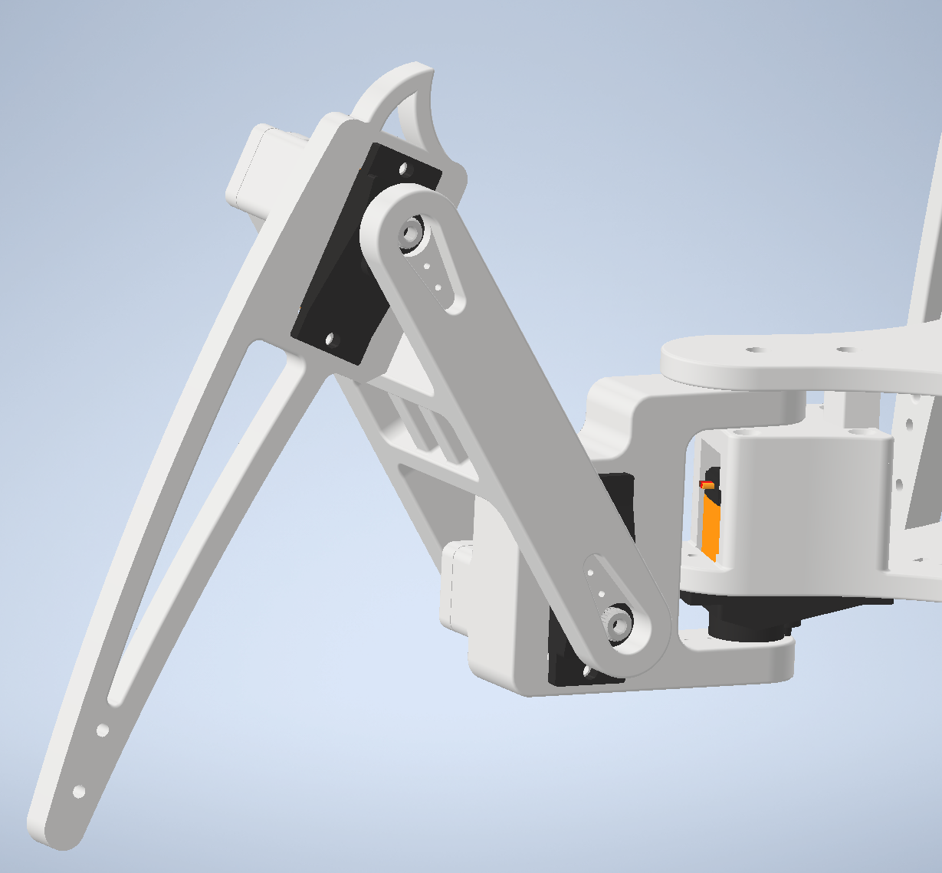
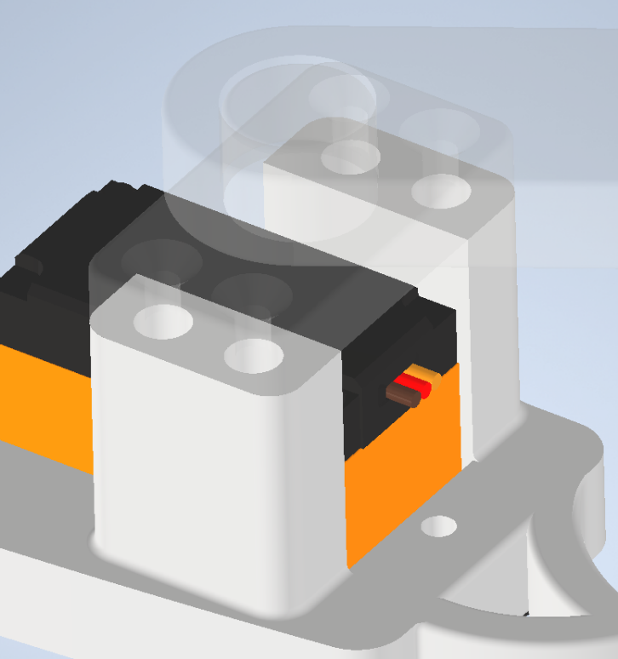
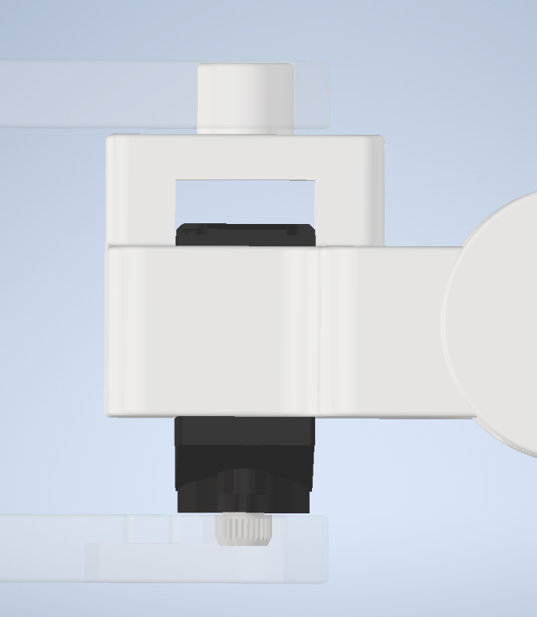
A robot új modellje: Láb
Cél a stabilitás
Kétoldalú rögzítés
Persellyel való rögzítés

Slide 5
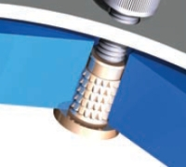
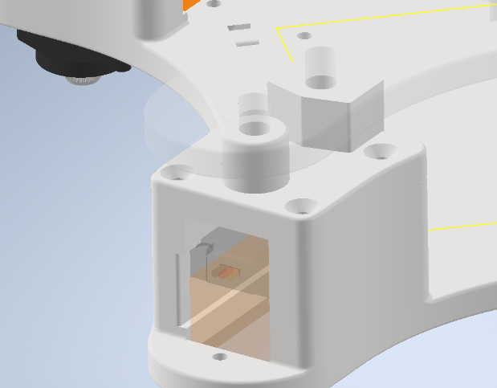
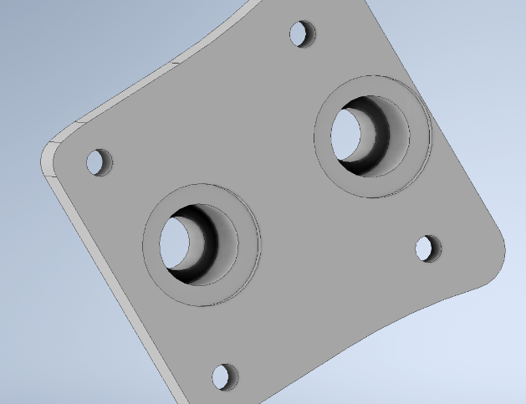
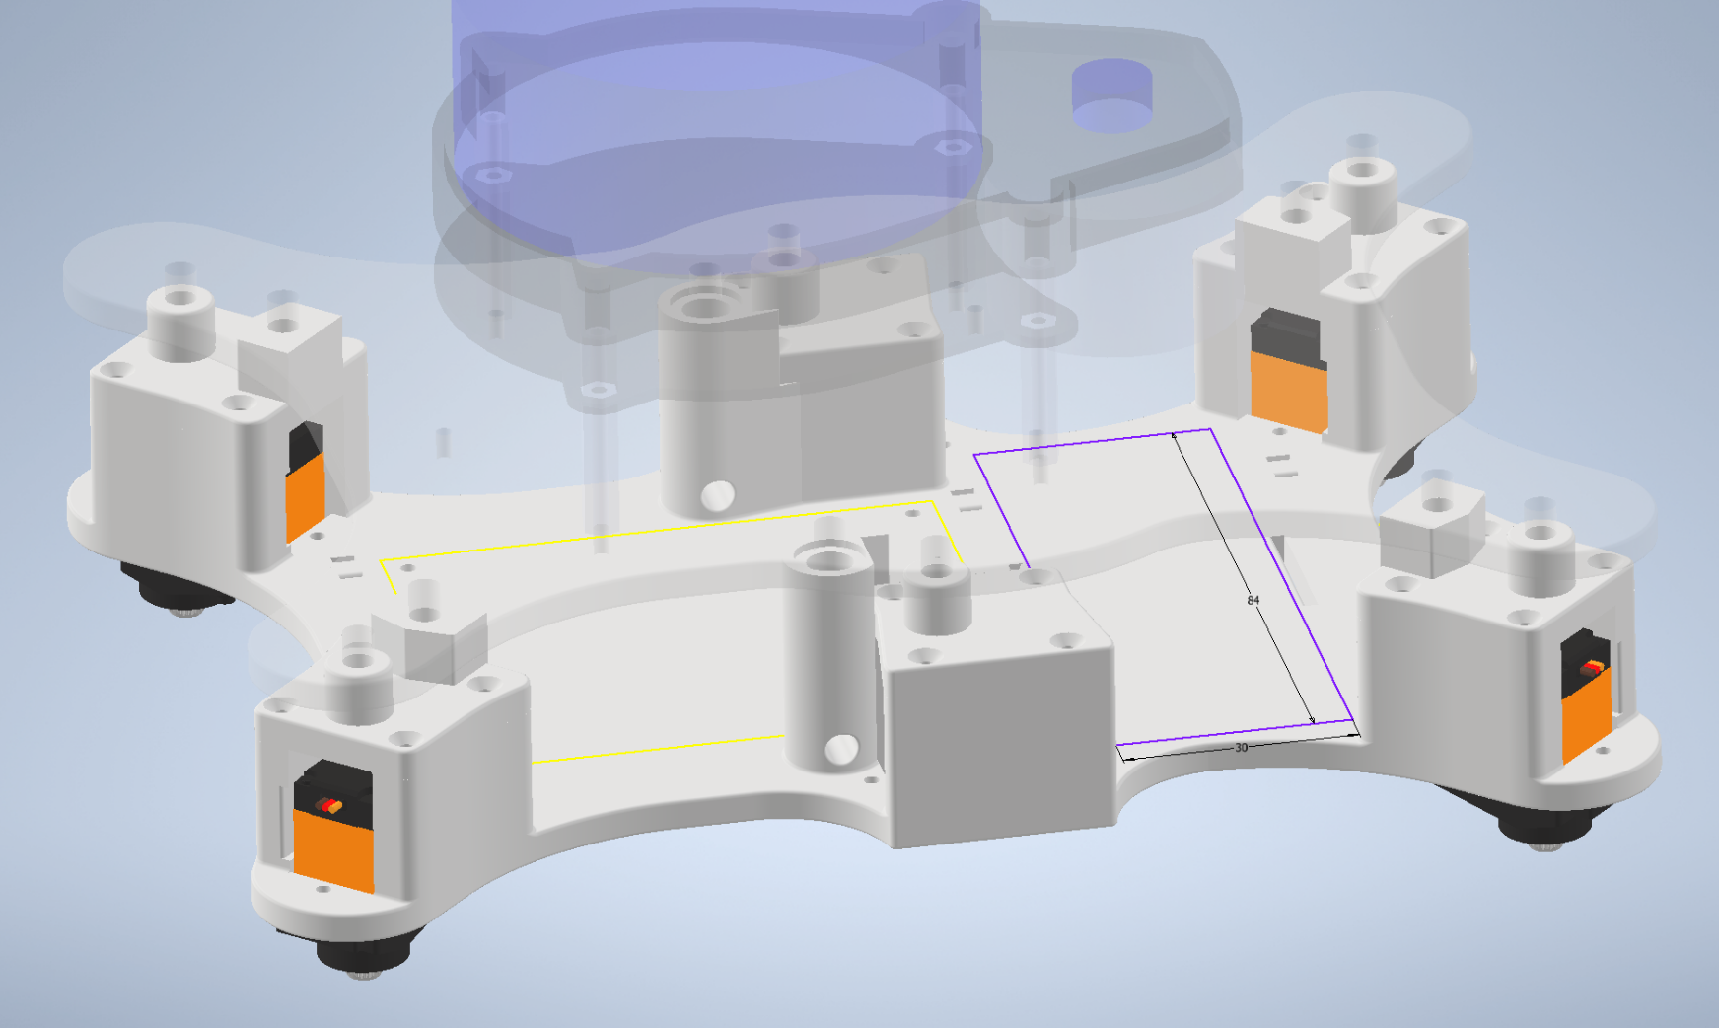
A robot új modellje: Test
Cél a magasság csökkentése
Akkumulátor, NYÁK az első szinten
Lidar a robot tetején
Kábelvezetés
Lábak bővíthetők

Slide 6
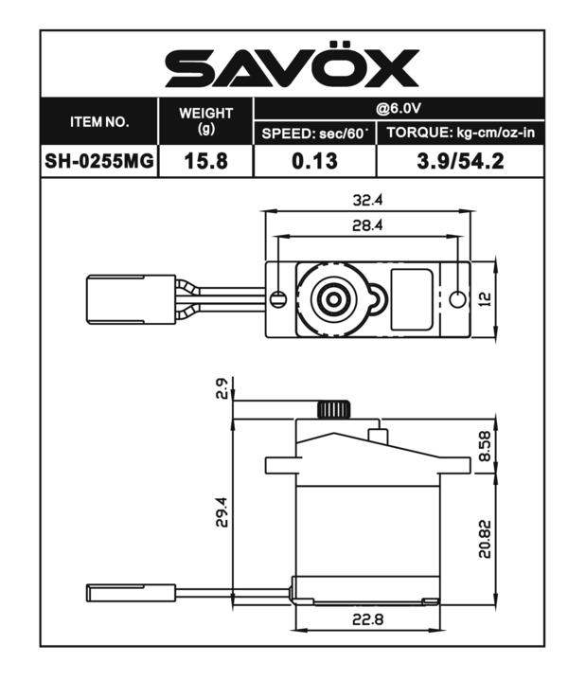
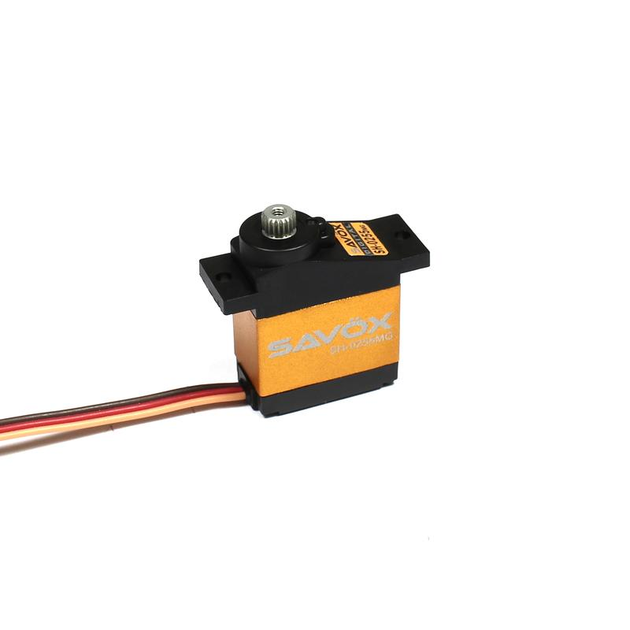
A kiválasztott szervo
Régi gyenge volt
Cél a nagy nyomaték
SH0255MG szervo
Metal gear train
4.8 volton 3.1 kg-cm
4.8 volton 0.16 sec/60 deg

Slide 7
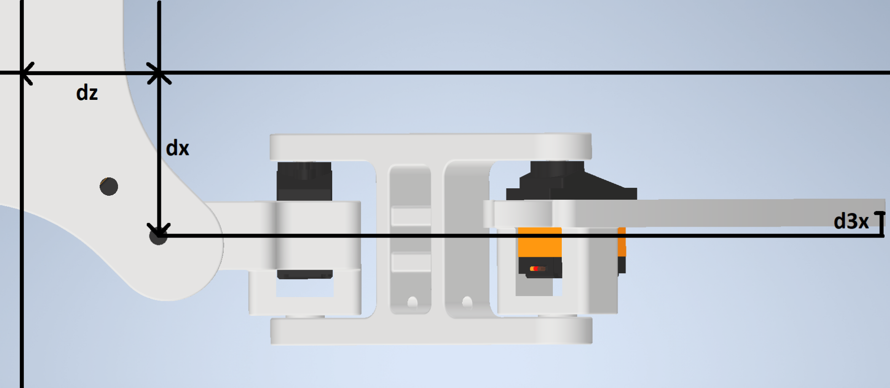
Paraméterek
Lábak | dx | dz | d3x
Jobb első | 75 mm | -52.5 mm | -4.5 mm
Jobb hátsó | -75 mm | -52.5 mm | 4.5 mm
Bal első | 75 mm | 52.5 mm | -4.5 mm
Bal hátsó | -75 mm | 52.5 mm | 4.5 mm

Slide 8
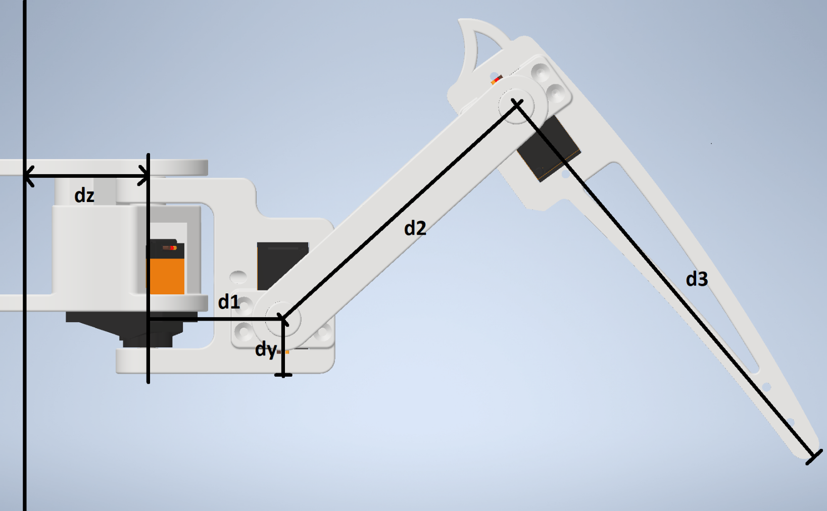
Paraméterek
Lábak | Jobb első | Jobb hátsó | Bal első | Bal hátsó
dy | 12.85 mm | 12.85 mm | 12.85 mm | 12.85 mm
dz | -52.5 mm | -52.5 mm | 52.5 mm | 52.5 mm
d1 | 31.7 mm | 31.7 mm | 31.7 mm | 31.7 mm
d2 | 74 mm | 74 mm | 74 mm | 74 mm
d3 | 107.5 mm | 107.5 mm | 107.5 mm | 107.5 mm

Slide 9
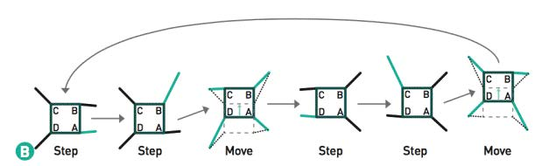
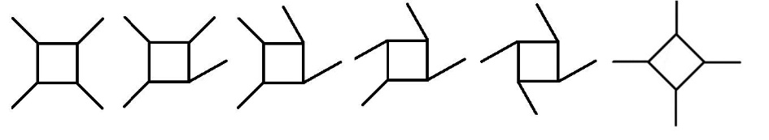
A robot mozgása
Előre mozgás
Kúszó mozgás
Egyszerre egy láb mozog
Forgó mozgás
Függőleges tengely körüli forgás
45°-ot forgat
A képet Babitcs Mátyás munkájából másoltam

Slide 10
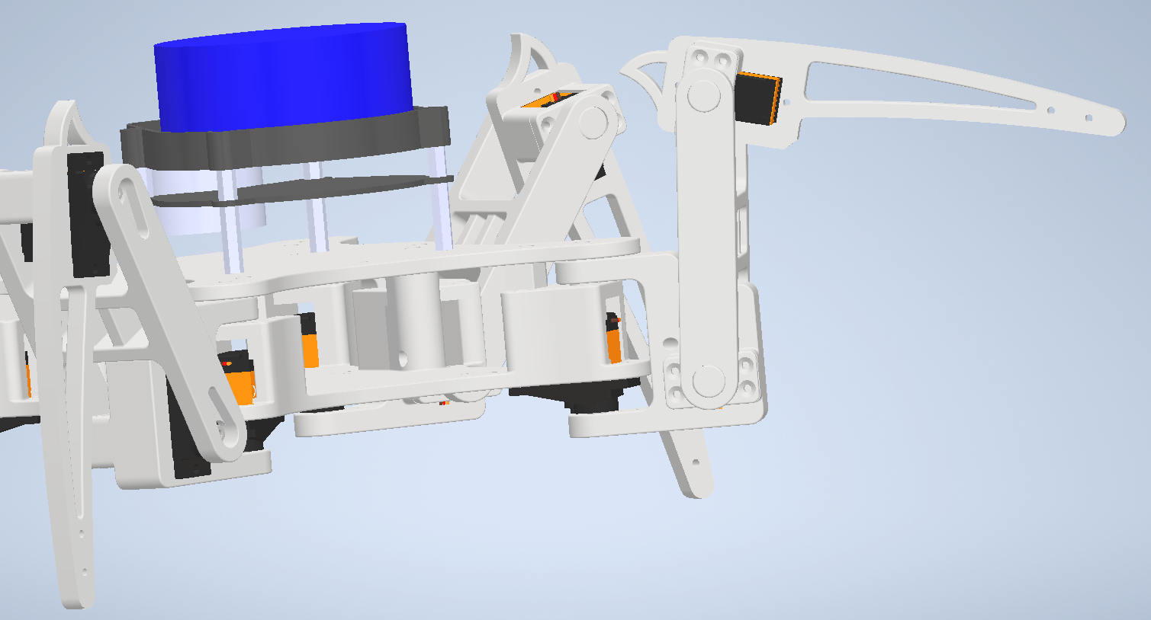
Távlati célok
Robot kinyomtatása, felélesztése
ROS felélesztése
Robot mozgásá- nak kiegészítése
Test mozgatása
Lábak bővítése
Új NYÁK

